Slide 1
Ziņu portāls “IKdiena” datu uzskaites automatizēta sistēma
Nils Artūrs Busalovs D4-2
2020

Slide 2
Uzdevuma nostādne
Realizēt ziņu izvadīšanu galvēna lapā,
Izveidot administratora paneli:
Realizēt visas nepieciešamas funkcijas
Izveidot lietotāju paneli:
Realizēt visas nepieciešamas funkcijas
Izveidot meklēšanu pēc atslēg vārdiem.
Izveidot rakstu dalīšano sociālos tīklos.

Slide 3





Izmantotās izstrādes tehnoloģijas
Koda redaktors «Visual Studio Code»
Datubāzes sistēma «Mysql»
Frontend:
Html5,
CSS3(SCSS),
JS(jQuery, Ajax).
Backend framework Laravel

Slide 4
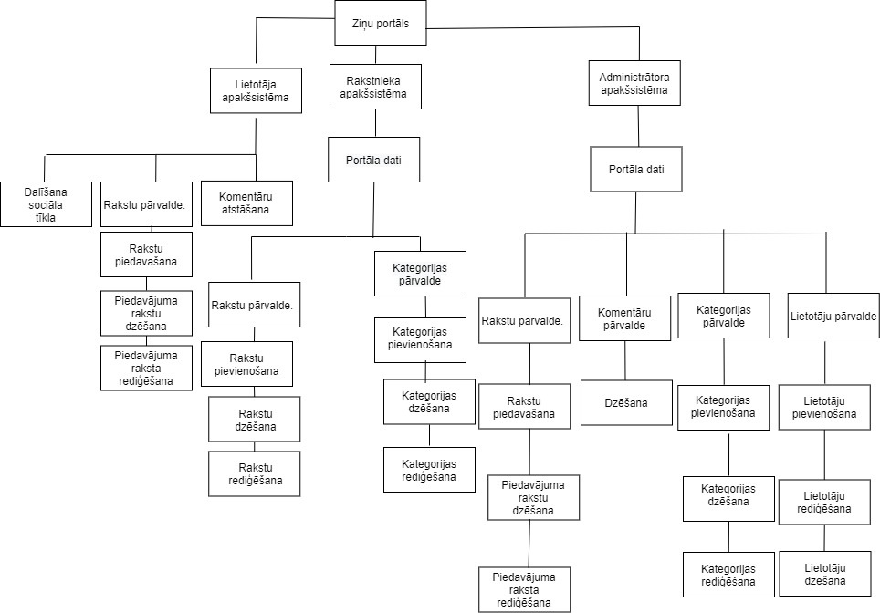
Funkcionālās dekompozīcijas diagramma

Slide 5
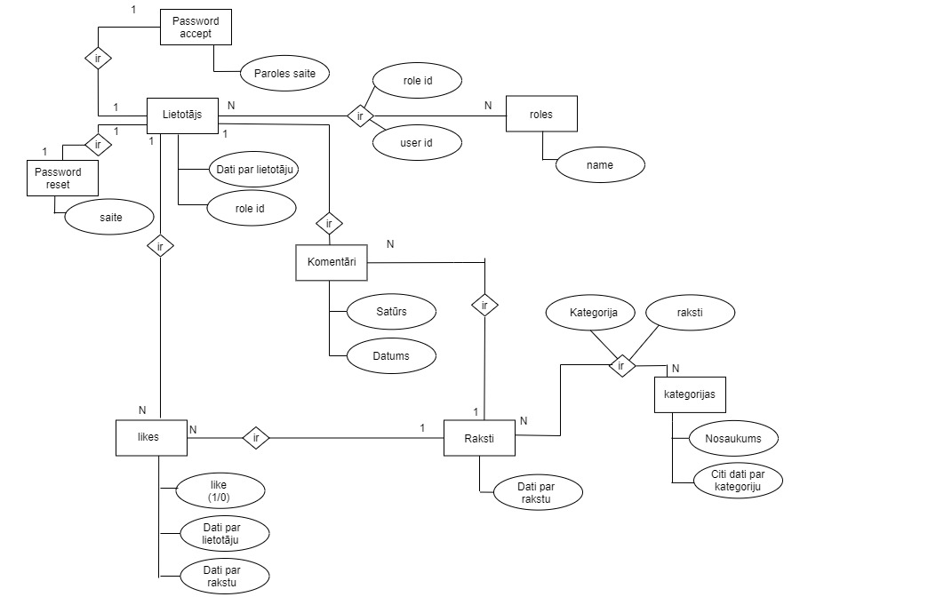
ER diagramma

Slide 6
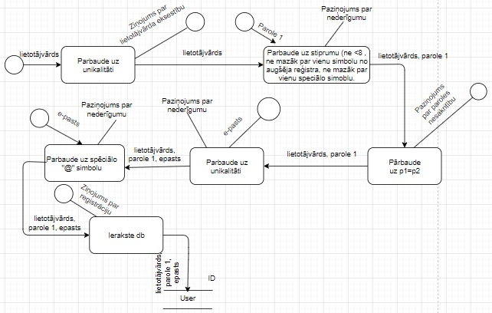
DPD

Slide 7
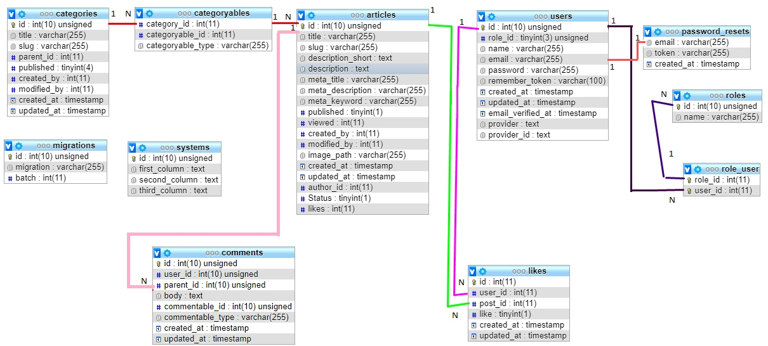
Tabulu saišu shēma

Slide 8

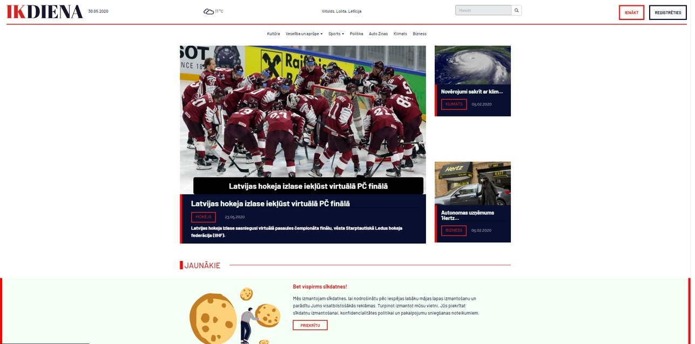

Slide 9
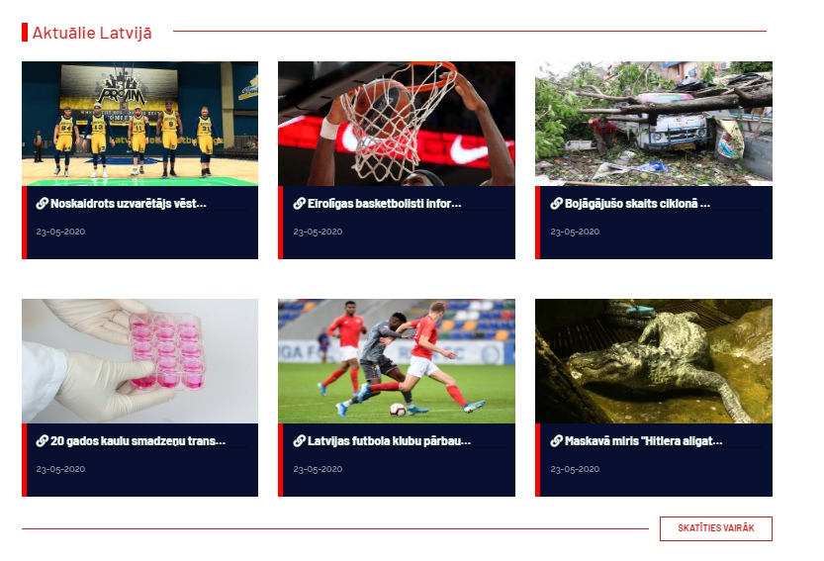
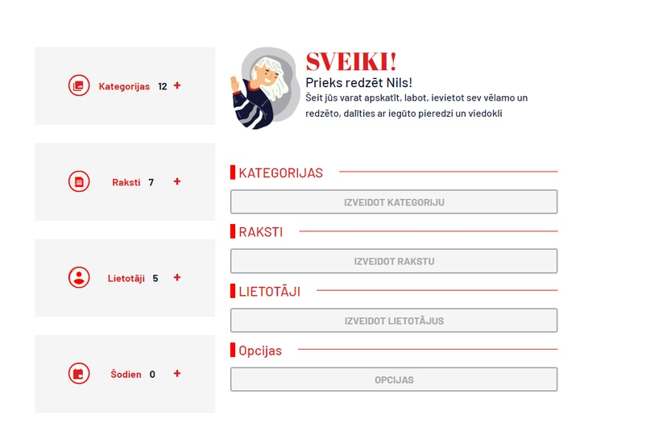

Slide 10
Paldies par uzmanību!!!

